Slide 1

Устаревшие слова: Историзмы и Архаизмы
Погружение в мир слов, которые ушли из повседневной речи, но сохранили в себе дух ушедших эпох и живую память народа.
РУССКИЙ ЯЗЫК
ЛЕКСИКОЛОГИЯ
Сайфудинова Динора Михайловна

Slide 2

Активная и пассивная лексика
Активная лексика
Пассивная лексика
Слова, которые мы используем ежедневно в разговорной и письменной речи. Они понятны всем носителям языка без дополнительных пояснений.
Слова, выходящие из употребления или уже устаревшие. Их понимают, но почти не используют в живом общении. Именно сюда относятся историзмы и архаизмы.
Почему слова уходят?
Исчезновение обозначаемых предметов и явлений
Обновление языка и появление новых синонимов
Культурные и исторические изменения в обществе

Slide 3

Что такое Историзмы?
Историзмы — это слова, которые обозначали реально существовавшие предметы, должности или явления, полностью исчезнувшие из современной жизни.
Нет современных синонимов
Свидетели эпохи
Яркие примеры
Поскольку сами реалии больше не существуют, заменить историзм нечем — его можно только объяснить.
Каждый историзм — это капсула времени, хранящая образ жизни, устройство общества и культуру ушедших веков.
Боярин, кольчуга, кафтан, алтын, бурлаки — ни один из этих предметов или социальных ролей уже не существует в современной России.

Slide 4
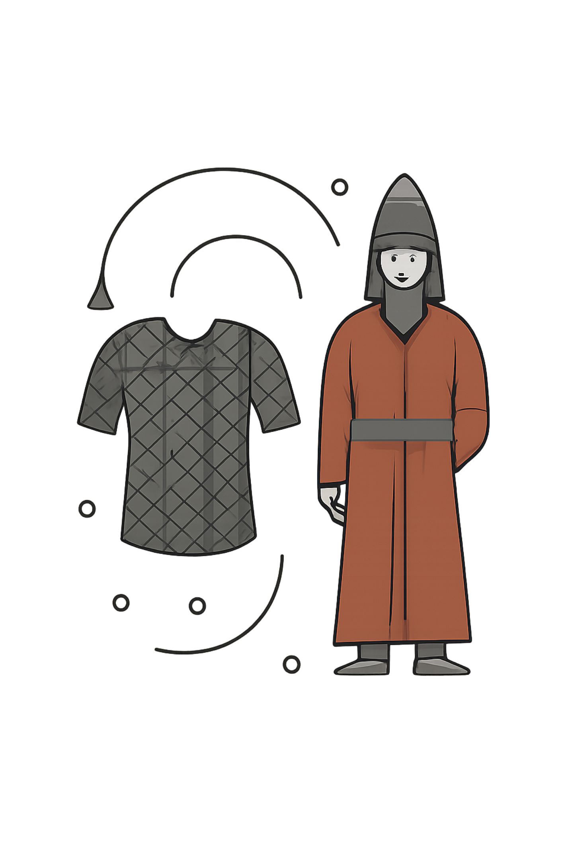
Тематические группы Историзмов
👘 Старинная одежда
Зипун — крестьянский кафтан
Понева — женская юбка
Треуголка — шляпа с тремя углами
👑 Титулы и должности
Царь — верховный правитель
Воевода — военный начальник
Глашатай — официальный вестник
💰 Денежные единицы
Грош — мелкая монета
Полтина — полрубля
Алтын — три копейки
🕯️ Предметы быта
Лучина — щепка для освещения
Светец — подставка для лучины
Очеп — жердь для колыбели

Slide 5

ИСТОРИЗМЫ В ТЕКСТЕ
Роль Историзмов в литературе
Историзмы — незаменимый инструмент писателей и историков. Они позволяют буквально перенести читателя в другую эпоху, сделав текст живым и достоверным.
Воссоздают колорит и атмосферу минувших эпох
Придают текстам историческую достоверность и документальность
Формируют у читателя ощущение присутствия в описываемом времени
Широко используются в былинах, летописях и исторических романах
«И выехал на поле боярин в кольчуге, с копьём наперевес...» — историзмы создают образ эпохи без лишних пояснений.

Slide 6




Что такое Архаизмы?
В отличие от историзмов, архаизмы обозначают предметы и понятия, которые существуют и сегодня — просто для них появились более современные названия.
Устаревшее слово
Архаизм был общеупотребительным в прошлом: «очи», «чело», «уста»
Появляется синоним
Язык обновляется, приходит новое слово: «глаза», «лоб», «губы»
Слово уходит в пассив
Старое слово остаётся в поэзии, классической литературе и торжественной речи

Slide 7

Классификация Архаизмов
1
2
3
Лексические архаизмы
Фонетические архаизмы
Словообразовательные архаизмы
Слово полностью вышло из употребления и заменено другим. Это самый распространённый тип.
Само понятие то же, но изменилось звуковое оформление слова — добавились или исчезли буквы и звуки.
Устарела лишь форма слова: суффикс, приставка или окончание, но корень сохранился.
Око → глаз
Ланита → щека
Чело → лоб
Младой → молодой
Град → город
Брег → берег
Музеум → музей
Нервический → нервный
Рыбарь → рыбак

Slide 8



Знаменитые примеры Архаизмов
Части тела
Чело — лоб
Уста — губы
Ланиты — щёки
Перст — палец
Десница — правая рука
Шуйца — левая рука
Глаголы и наречия
Глаголить — говорить
Токмо — только
Лепота — красота
Зело — очень
Давеча — недавно

Slide 9

Вторая жизнь слов
Язык — живой организм: некоторые слова, считавшиеся устаревшими, возвращаются в активный словарь, обретая новую актуальность.
1
Губернатор
Устарел после советской эпохи, вернулся в 1990-х как официальный титул главы региона
2
Лицей
Пушкинская эпоха → советское забвение → возрождение как названия престижных школ
3
Полицейский
Заменён словом «милиционер» в СССР, вернулся в 2011 году с реформой МВД
4
Благотворительность
Считалось устаревшим в советское время, сегодня — важная часть общественного лексикона

Slide 10





Язык как зеркало истории
Историзмы и архаизмы — это не просто забытые слова. Это живые свидетели прошлого, хранящие в себе память о людях, событиях и укладе жизни ушедших эпох.
Связь поколений
Ключ к классике
Устаревшие слова соединяют нас с предками и сохраняют культурный код народа
Понимание историзмов и архаизмов открывает глубокое прочтение Пушкина, Толстого и других великих авторов
Живая история
Каждое устаревшее слово — документ эпохи, способный рассказать о прошлом больше, чем иная энциклопедия
Изучать устаревшие слова — значит читать историю России между строк.

